Slide 1
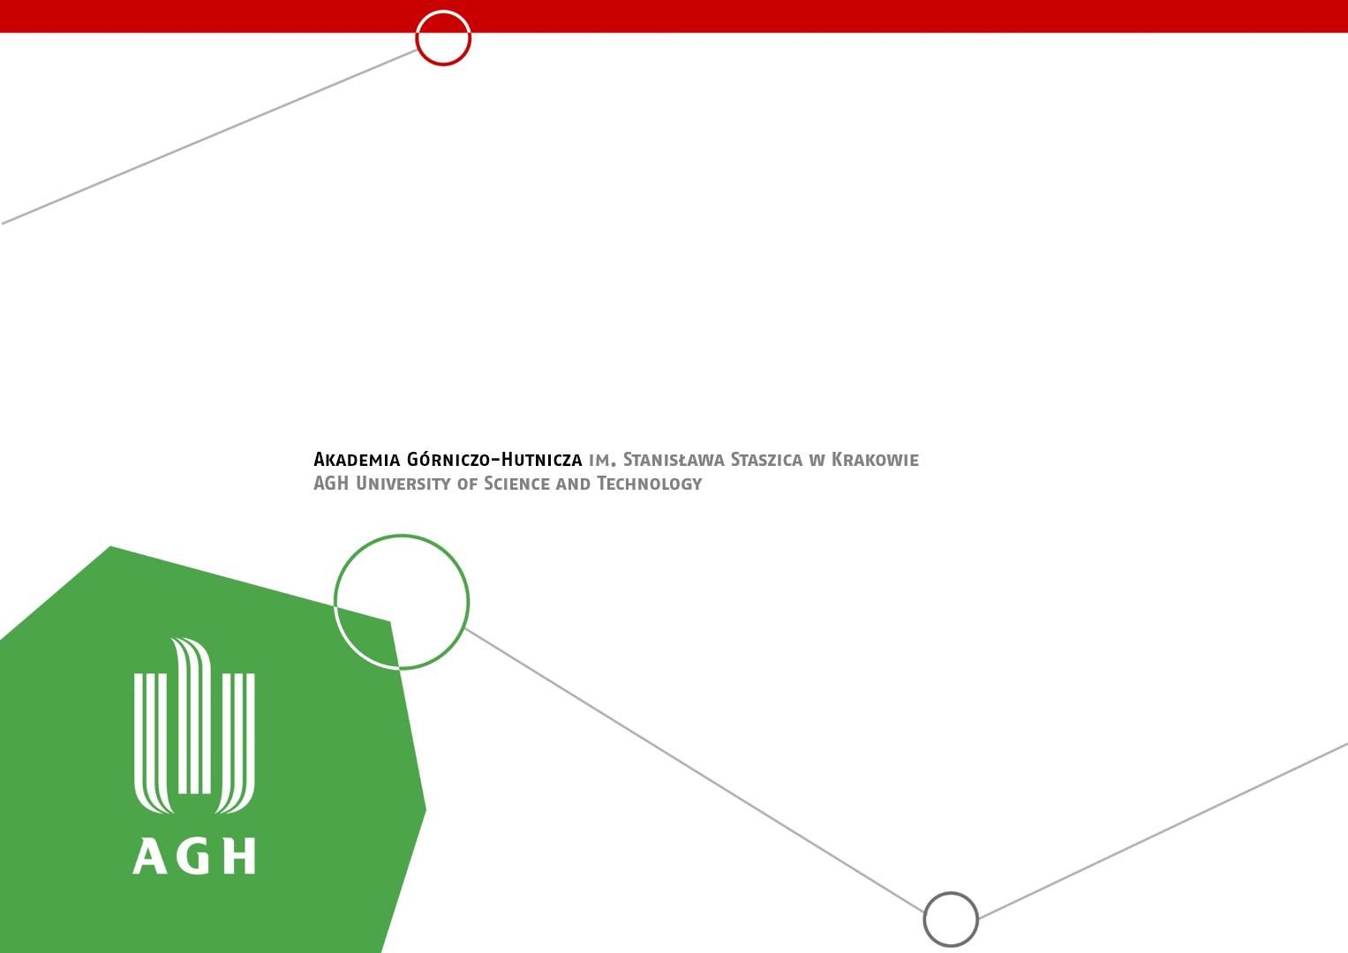
Implementacja algorytmu weryfikacji modelowej własności LTL w środowisku rozproszonym
Wojciech Kumoń

Slide 2
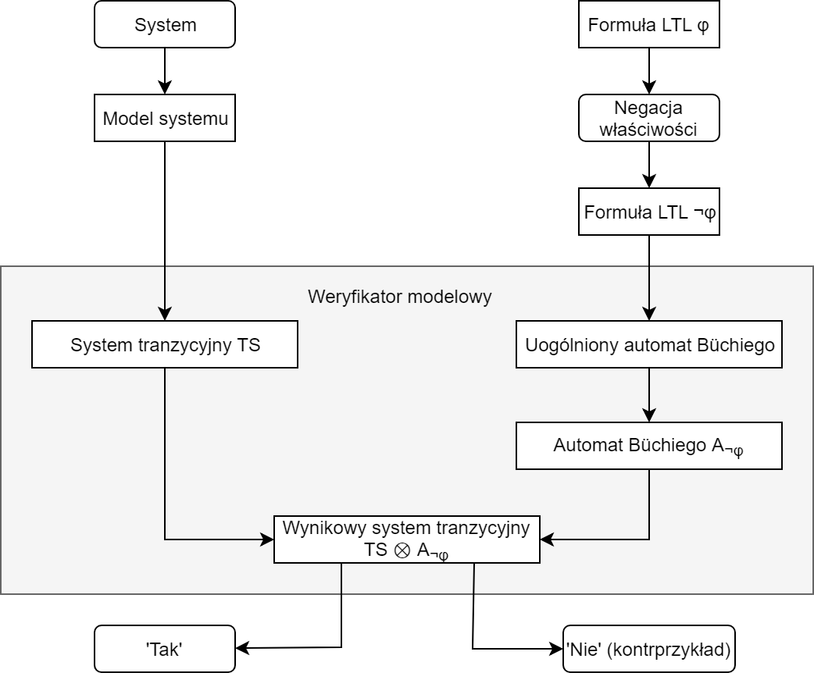
Weryfikacja modelowa LTL

Slide 3
Zastosowany algorytm
on-the-fly OWCTY = OWCTY + heurystyka MAP
OWCTY: BFS + brak działania w locie
MAP: DFS + działanie w locie poziomu 2
on-the-fly OWCTY: BFS + działanie w locie poziomu 1
function detectAcceptingCycle() { let initialStates = getInitialStates() let result = tryOnTheFlyUsingMapHeuristic(initialStates) if (result.acceptingCycleFound()) { return result } else { return continueOwctyUsingAlreadyGeneratedStates() } }

Slide 4
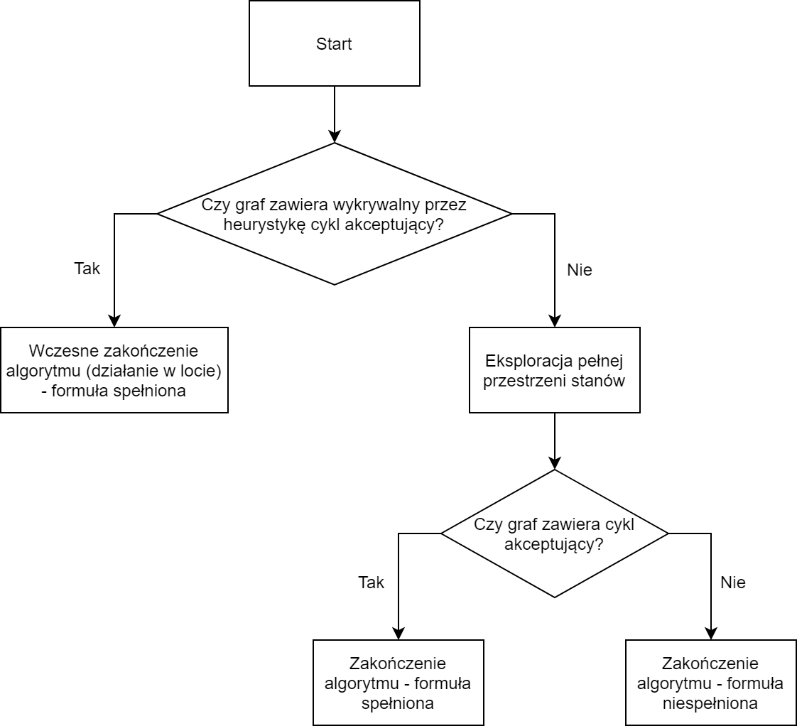
Diagram wczesnego zakończenia algorytmu

Slide 5
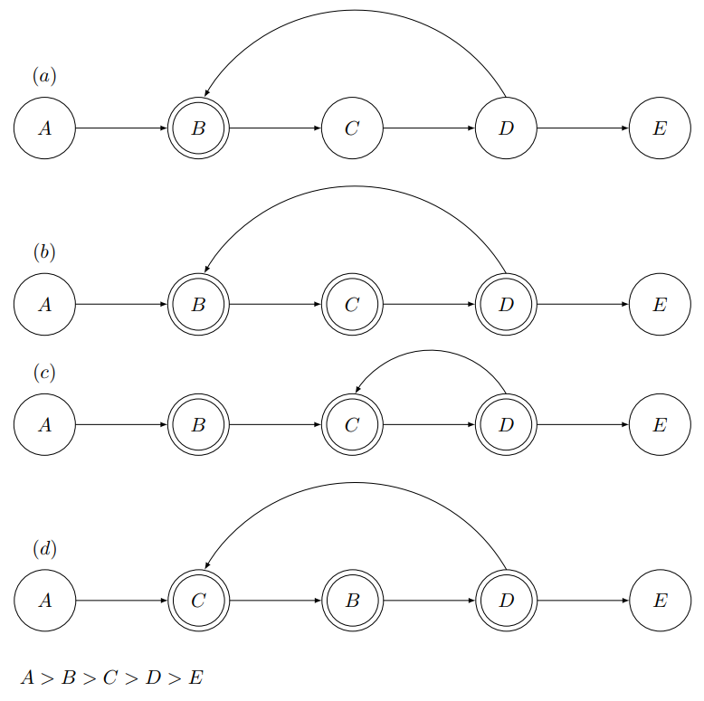
Działanie heurystyki
algorytmu

Slide 6
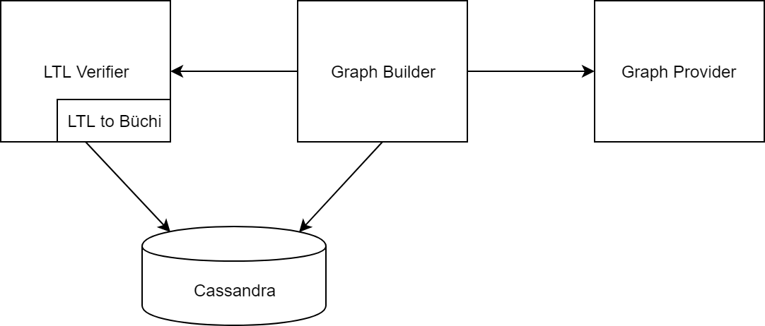
Schemat ogólny systemu

Slide 7
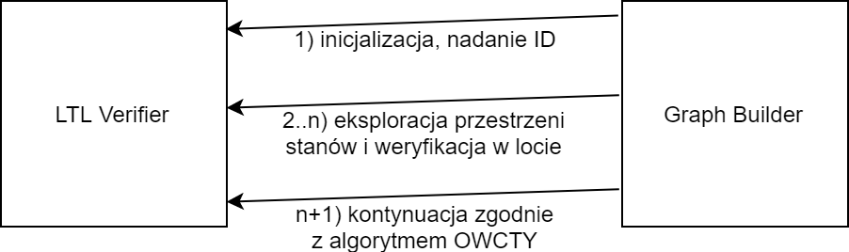
Typy zapytań

Slide 8
Przykładowa formuła LTL w języku Kotlin
val bfsPcEq1 = proposition(hasProperty<SystemState>("bfsHeuristicState",
hasProperty<Int>("pc", equalTo(1))))
val bfsPcGt1 = proposition(hasProperty<SystemState>("bfsHeuristicState",
hasProperty<Int>("pc", greaterThan(1))))
val formula = globally(bfsPcEq1 implies finally(bfsPcGt1))

